Slide 1

Relationele databases
Huiswerkopgaven

Slide 2


Voorbereiding
Bestudeer hoofdstuk 2.8 uit boek.

Slide 3
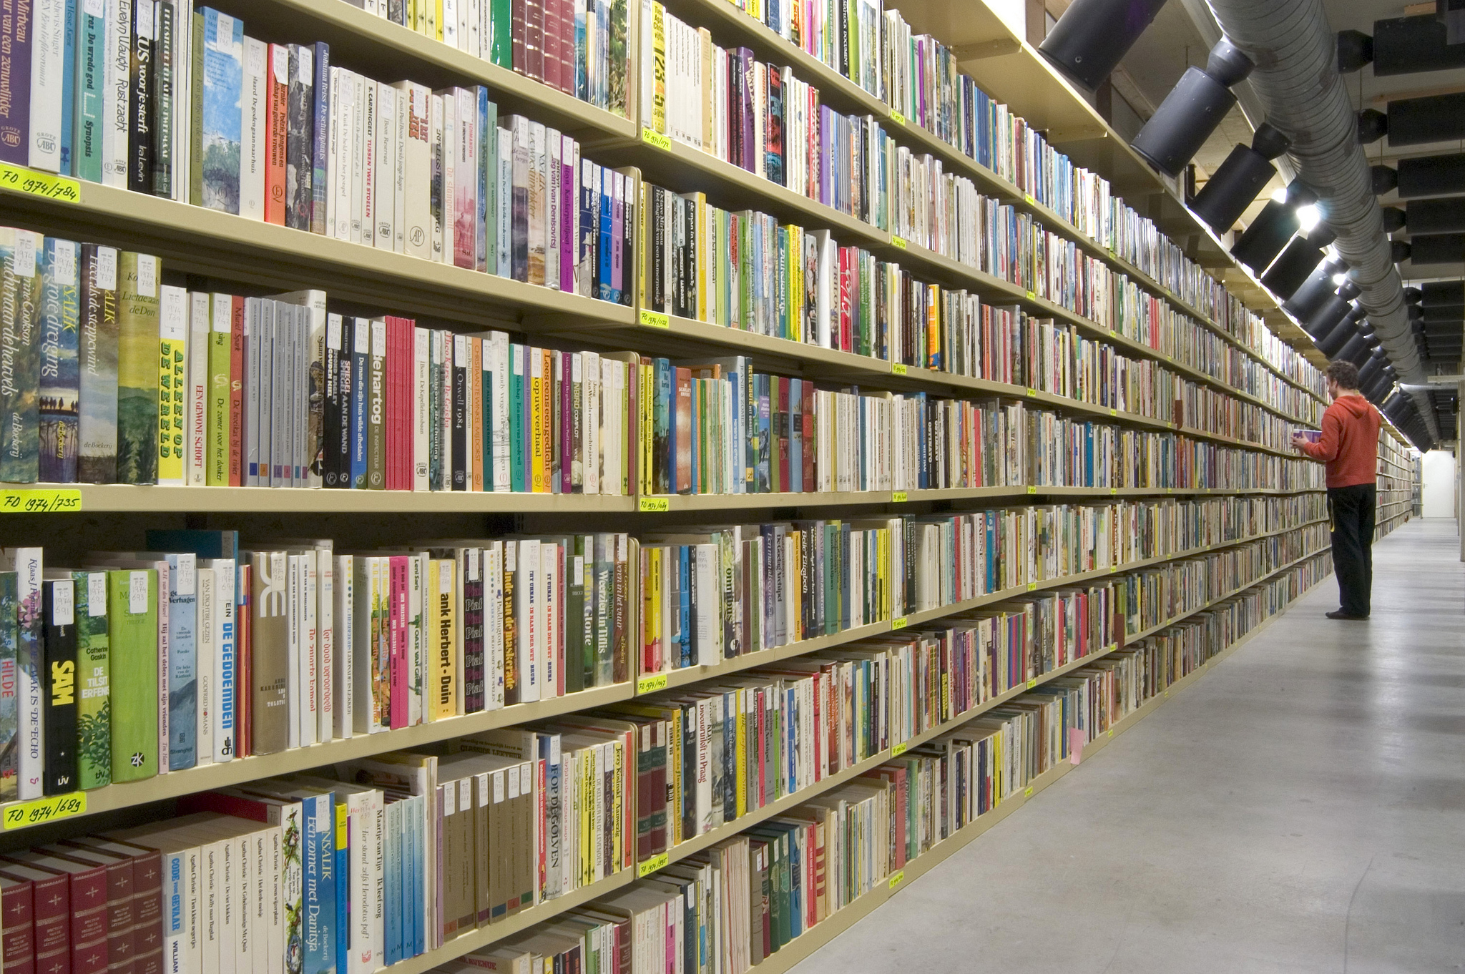
Beschrijving
De bibliotheek ‘Lezensvreugde’ is een geweldig succes. Er zijn al drie leden, die de keuze hebben uit maar liefst twaalf soms prachtige boeken. Geen wonder dus dat de bibliotheek besloten heeft de kaartenbakjes en stempeltjes in de boeken die ze vroeger gebruikte te vervangen door een geautomatiseerd systeem. De leden kunnen boeken lenen, boeken reserveren, en een uitbreiding naar cd-uitleen ligt in het verschiet. Als een boek te laat wordt ingeleverd moet er een boete betaald worden. De database die de bibliotheek gebruikt, bevat onder meer een tabel met de boeken, die is weergegeven op de volgende sheet.

Slide 4

Opdrachten week 2 (1/3)
Maak de query’s op de volgende pagina en voer ze uit. Let op: geef zowel de vraag die je aan de database hebt gesteld in SQL, als de uitkomst.

Slide 5
Opdrachten week 2 (2/3)
Tabel Boek
Toon het aantal boeken per auteur.
Toon het aantal boeken met een ISBN groter dan 1012
Toon de auteurs die minstens 2 boeken hebben.
Toon voor elke auteur het minimum en het maximaal aantal edities van zijn/haar boeken.
Toon het gemiddeld aantal edities van boeken die beginnen met de letter ‘D’
Toon de som van het aantal edities van auteurs ‘Harry Mulisch’ en ‘Jan Cremer’

Slide 6
Opdrachten week 2 (3/3)
Tabel Uitlening
Toon voor elke uitlening het jaar, de maand en de dag van teruggave elks in een aparte kolom.
Toon voor elke uitlening de datum van teruggave en de huidige datum (zonder tijdstip). Hint: CONVERT() functie
Voeg hier nu een extra kolom aan toe met het aantal dagen die verstreken zijn sinds de datum van teruggave. Hint: DATEDIFF() functie

